Slide 1
第8章Spring 进阶
SpringMVC与MyBatis企业开发实战

Slide 2
目 录
RestFul
1
Spring MVC 核心组件与拦截器 文件上传
2
JSON格式数据处理
3

Slide 3
Restful
RESTFUL是一种网络应用程序的设计风格和开发方式，基于HTTP，可以使用XML格式定义或JSON格式定义。RESTFUL适用于移动互联网厂商作为业务使能接口的场景，实现第三方OTT调用移动网络资源的功能，动作类型为新增、变更、删除所调用资源
RESTFUL特点包括：
1、每一个URI代表1种资源；
2、客户端使用GET、POST、PUT、DELETE4个表示操作方式的动词对服务端资源进行操作：GET用来获取资源，POST用来新建资源（也可以用于更新资源），PUT用来更新资源，DELETE用来删除资源；
3、通过操作资源的表现形式来操作资源；
4、资源的表现形式是XML或者HTML；
5、客户端与服务端之间的交互在请求之间是无状态的，从客户端到服务端的每个请求都必须包含理解请求所必需的信息。

Slide 4
restful和传统请求对比
以前在浏览器中请求地址如下：http://localhost:8080/ssmBook_ch8b/ch8/user/get.htm?mid=1001
采用RESTFUL方式后变成这样：
http://localhost:8080/ssmBook_ch8b/ch8/user/10011
001变成请求地址的一部分，特点是参数通过url传递。

Slide 5
常见的restful URI例子
GET/members：列出所有会员信息 POST/ members：新增一个会员 GET/members /ID：获取某个指定会员的信息 PUT/members /ID：更新某个指定会员的信息 DELETE/members /ID：删除某个会员

Slide 6
JSON数据格式及处理
8.2.1 JSON简介
JSON它的全称是 JavaScript Object Notation(JavaScript 对象表示法),它是一种与XML数据格式作用类似的格式。

Slide 7
JSON特点
JSON的特点和优点：
1）比 XML 更小、更快，更易解析。JSON 是轻量级的文本数据交换格式
2）JSON 独立于语言：JSON 使用 Javascript语法来描述数据对象，但是 JSON 仍然独立于语言和平台。JSON 解析器和 JSON 库支持许多不同的编程语言。 目前主流的编程语言都支持JSON的生成和解析。在数据传输中，大有取代XML之势。当然，XML依然其他领域特别是在软件的项目配置中占据统治地位。
3) JSON 具有自我描述性，更易理解

Slide 8
JSON例子
JSON代码的例子：
{
"member": [
{ "mid":"1001" , "name":"jack" ,"phone":"15818118888" , "email":"8888@qq.com"},
{ "mid":"1002" , "name":"rose" ,"phone":"15818119999" , "email":"9999@qq.com"},
{ "mid":"1003” , "name":"mary" ,"phone":"15818110001" , "email":"7777@qq.com"}
]
}

Slide 9
SpringMVC对JSON的支持
在spring-servlet.xml的配置加一个消息转换器
<!-- 转换成JSON的消息转换类 -->
<bean class="org.springframework.http.converter.json.MappingJacksonHttpMessageConverter"> </bean>
它可以将Bean转成JSON格式

Slide 10
控制器标记返回JSON
@RequestMapping(value="/user/get.htm")
@ResponseBody
public class MemberController2 {
@Autowired
private MemberService memberService;
public void setMemberService(MemberService memberService) {
this.memberService = memberService;
}
//新增方法1
@RequestMapping(value="/user/get.htm")
@ResponseBody
public Member selectById(@RequestParam String mid){
Member member =memberService.get(mid);
return member;
}
//新增方法2
@RequestMapping("/user/list.htm")
@ResponseBody
public List<Member> listMember(){
List<Member> memberList =memberService.list();
return memberList;
}
//其他方法省略，同第7章
}

Slide 11
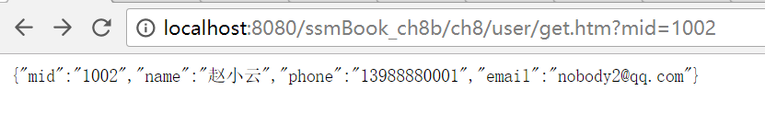
请求API后可以得到JSON结果
在浏览器中数据如下地址：http://localhost:8080/ssmBook_ch8b/ch8/user/get.htm?mid=1002
可以得到如下结果：
{"mid":"1002","name":"赵小云","phone":"13988880001","email":"nobody2@qq.com"}

Slide 12
Interceptors 拦截器

Slide 13
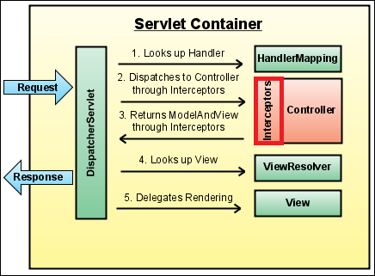
Interceptors 拦截器
和Struts2的拦截器原理类似

Slide 14
Interceptors
在请求前后添加其它功能
包括拦截器方法 – preHandle and postHandle
包括回调方法 – afterCompletetion
可以通过 HandlerMapping 和一系列Controller关联上

Slide 15
Interceptor 实现
实现 HandlerInterceptor 或WebRequestInterceptor
Spring 提供的几个实现
OvenXxxInViewInteceptor – 用于 ORM 架构JDO, JPA and Hibernate
UserRoleAuthorizationInterceptor – 用于各种角色授权验证
其他有用的扩展: 自定义安全, caching, …

Slide 16
Interceptor 例子
下面的例子提供了一个拦截器，它拦截所有请求，如果当前时间不是在上午9点到下午6点，它将用户重定向到某个页面。
所有的请求都将被TimeBasedAccessInterceptor截获， 如果当前时间不在上班时间，用户会被重定向到一个静态html页面，提供诸如只有上班时间才能访问网站之类的告示。

Slide 17
Interceptor 例子
<beans>
<bean id="handlerMapping" class="org.springframework.web.servlet.handler.SimpleUrlHandlerMapping">
<property name="interceptors"> <list> <ref bean="officeHoursInterceptor"/> </list> </property>
<property name="mappings"> <value> /*.form=editAccountFormController /*.view=editAccountFormController </value></property></bean>
<bean id="officeHoursInterceptor" class="samples.TimeBasedAccessInterceptor"> <property name="openingTime" value="9"/> <property name="closingTime" value="18"/></bean>
<beans>

Slide 18
Interceptor 例子
package samples;
public class TimeBasedAccessInterceptor extends HandlerInterceptorAdapter
{ private int openingTime;
private int closingTime;
public void setOpeningTime(int openingTime)
{ this.openingTime = openingTime; }
public void setClosingTime(int closingTime)
{ this.closingTime = closingTime; }
public boolean preHandle( HttpServletRequest request, HttpServletResponse response, Object handler) throws Exception
{ Calendar cal = Calendar.getInstance();
int hour = cal.get(HOUR_OF_DAY);
if (openingTime <= hour < closingTime) { return true; }
else { response.sendRedirect("http://host.com/outsideOfficeHours.html");
return false; } } }

Slide 19
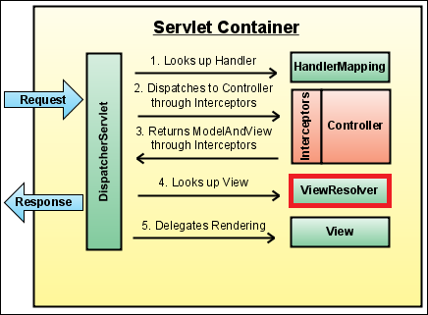
ViewResolver

Slide 20
ViewResolver
从一个逻辑视图名映射到一个视图对象
可以排序, 所以能链在一起
对JSP用户, 通常实现
InternalResourceViewResolver:
<bean id="internalResourceViewResolver" …
<property name="prefix" value="/WEB-INF/jsp/" />
<property name="suffix" value=".jsp" />
</bean>
prefix ：表示视图路径的前缀
suffix表示视图名的后缀

Slide 21
其他 ViewResolver 实现
VelocityViewResolver – 针对Velocity templates设计的
FreeMarkerViewResolver – 针对 FreeMarker templates设计的
ResourceBundleViewResolver
映射关系在一个 properties 文件
支持国际化
XmlViewResolver – 映射关系在XML文件

Slide 22
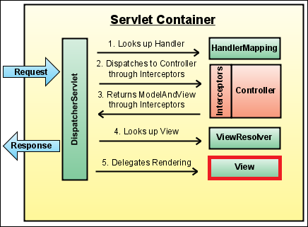
视图 View

Slide 23
视图 View
支持的几种视图模板技术:
InternalResourceView (JSP)
JstlView (JSP + JSTL)
VelocityView (Velocity)
FreeMarkerView (FreeMarker)
TilesView (Tiles)
TilesJstlView (Tiles + JSTL)

Slide 24
View
还支持渲染下列视图
Excel files
PDF files
XSLT results
Jasper Reports（报表）

Slide 25
Spring MVC form处理
SimpleFormController提供了表单处理通用工作流程
提供了用户自定义标签，用来展示和处理常用的表单
默认, GET 用于form展示 ，POST 用于 form处理
通过一些Controller类实现表单展示处理
能处理完整的工作流 – 这是亮点

Slide 26
注册 Command 类
SimpleFormControllers 关联一个 Command class
因为是紧耦合, 配置这个Controller class是可以的
public class PlayerFormController
extends SimpleFormController {
public PlayerFormController() {
setCommandClass(Player.class);
setCommandName("player");
}

Slide 27
展示一个 form
在工作流中展示 form涉及的三个方法
formBackingObject – 在form里返回一个 command 对象
initBinder – 注册用户自定义属性
referenceData – 导入要在页面实现的数据

Slide 28
处理 form表单
处理form表单的两个主要方法:
onBindAndValidate() – 允许用户邦定和验证
doSubmitAction() – 处理完表单后，回调动作。 典型的实现是持久化对象到数据库。

Slide 29
文件上传
SpringMVC的文件上传依赖于Commons FileUpload的组件。Commons FileUpload是Apache软件基金会的开源文件上传组件。读者可以在Apache官网下载该组件。
本书电子资源库中对应章节也提供了JAR包。截止本书写作时目前最新的版本是Commons-fileupload-1.3.3.jar和Commons-io.2.6.jar(需要JDK1.7以上)。它们的下载地址分别为：
http://commons.apache.org/proper/commons-fileupload/
http://commons.apache.org/proper/commons-io/
上传的文件可以是文本文件或图像文件或任何文档。

Slide 30
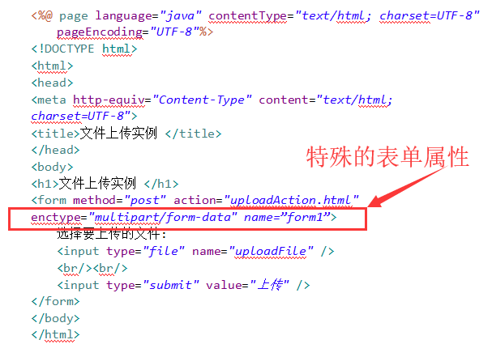
上传页面

Slide 31
强调
上面这个文件要注意的是表单的内容form的这个属性和值的设置enctype="multipart/form-data"一定要设置正确，否则无法上传文件。

Slide 32
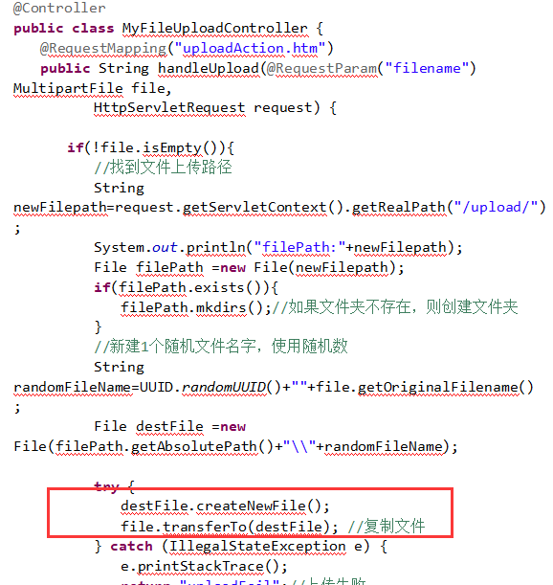
上传文件的核心代码-P123页
Notes:
@Controller
public class MyFileUploadController {
@RequestMapping("uploadAction.htm")
public String handleUpload(@RequestParam("filename") MultipartFile file,
HttpServletRequest request) {
if(!file.isEmpty()){
//找到文件上传路径
String newFilepath=request.getServletContext().getRealPath("/upload/");
System.out.println("filePath:"+newFilepath);
File filePath =new File(newFilepath);
if(filePath.exists()){
filePath.mkdirs();//如果文件夹不存在，则创建文件夹
}
//新建1个随机文件名字，使用随机数
String randomFileName=UUID.randomUUID()+""+file.getOriginalFilename();
File destFile =new File(filePath.getAbsolutePath()+"\\"+randomFileName);
try {
destFile.createNewFile();
file.transferTo(destFile); //复制文件
} catch (IllegalStateException e) {
e.printStackTrace();
return "uploadFail";//上传失败
} catch (IOException e) {
e.printStackTrace();
return "uploadFail";//上传失败
}
return "success";//上传成功
}else{
return "uploadFail";//上传失败
}
}

Slide 33
本章结束
本章总结
JSON格式
SpringMVC的基本概念
几种映射方式
SpringMVC的拦截器
文件上传的步骤
上机习题

Slide 34

THANK YOU

